Slide 1


Creó: Jeremías
Para: mis pps
Música: Lucho Bermudez-Colombia Tierra Querida
El Parque Nacional Natural El Cocuy es uno de los 56 parques nacionales naturales de Colombia.1 Está ubicado al centro-oriente del país, en el límite entre los departamentos de Boyacá y Arauca, con una extensión de 306.000 ha (3.060 km²). El territorio del parque se ubica dentro de las jurisdicciones municipales de Chita, El Cocuy, Güicán, El Espino, Chiscas y Cubará en Boyacá, Sácama en Casanare, y Tame y Fortul en Arauca. Fue creado mediante acuerdo del Ministerio de Agricultura No 0017 del 2 de mayo de 1977.2
Dentro de la jurisdicción del parque se encuentra la Sierra Nevada de Güicán, Chita o el Cocuy una formación montañosas localizada sobre el norte de la cordillera Oriental en el departamento de Boyacá y consiste de dos subcordilleras paralelas orientadas de norte a sur con una longitud de aproximadamente 30 km. El punto más alto se encuentra en la cadena oriental, Ritacuba Blanco (5.330 msnm) (el pico más alto de la cordillera Oriental de los Andes en Colombia) y Ritacuba Negro (5.300 m). La Sierra Nevada de Güicán tiene el glaciar más grande de Colombia, el límite inferior de la nieve es 4.800 m de altura. Son 18 los picos de la sierra que están cubiertos por nieves perpetuas. En la zona además existen numerosos lagos y cascadas. Con sus 30 km de longitud y sus más de 22 picos nevados, es la masa continua de nieve más grande de Sudamérica al norte de la línea del Ecuador terrestre. Se ubica en el noreste de Boyacá y abarca también el departamento de Arauca.

Slide 2
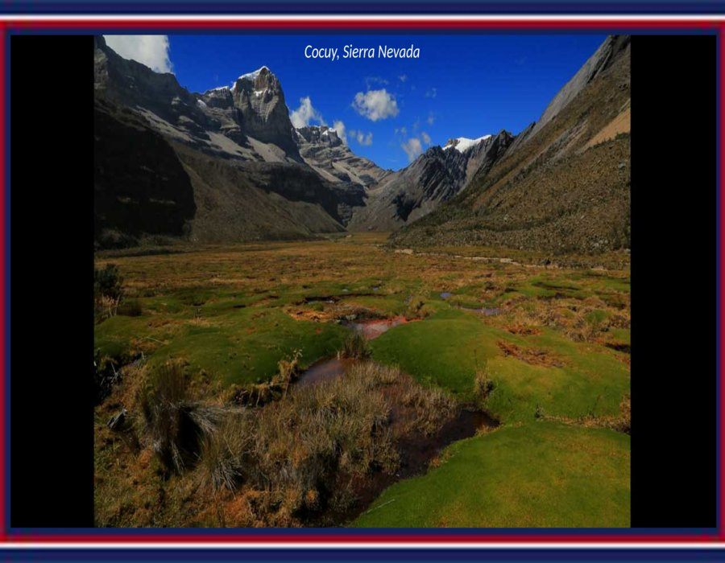

Slide 3


Slide 4
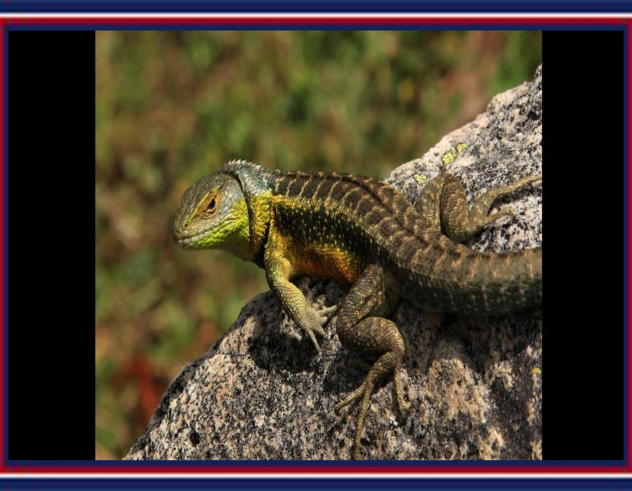

Slide 5
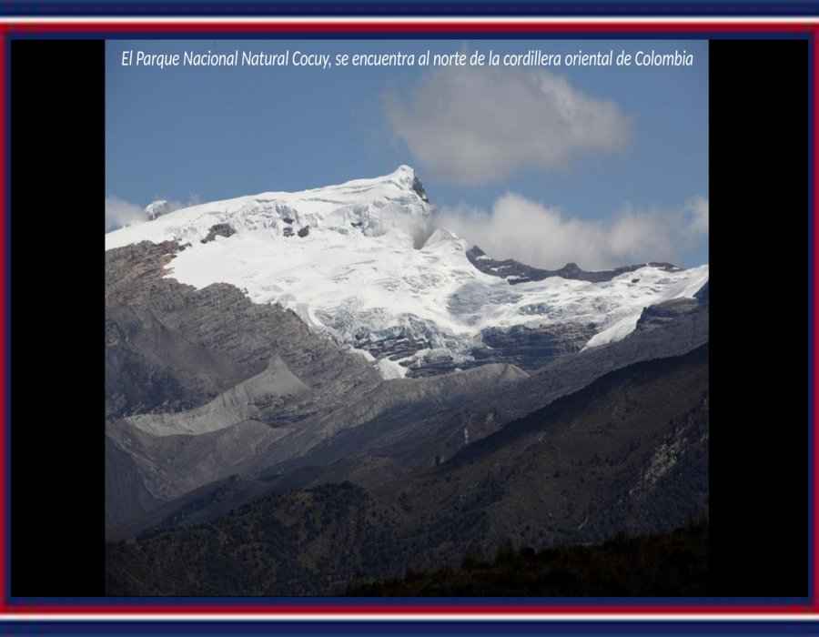

Slide 6
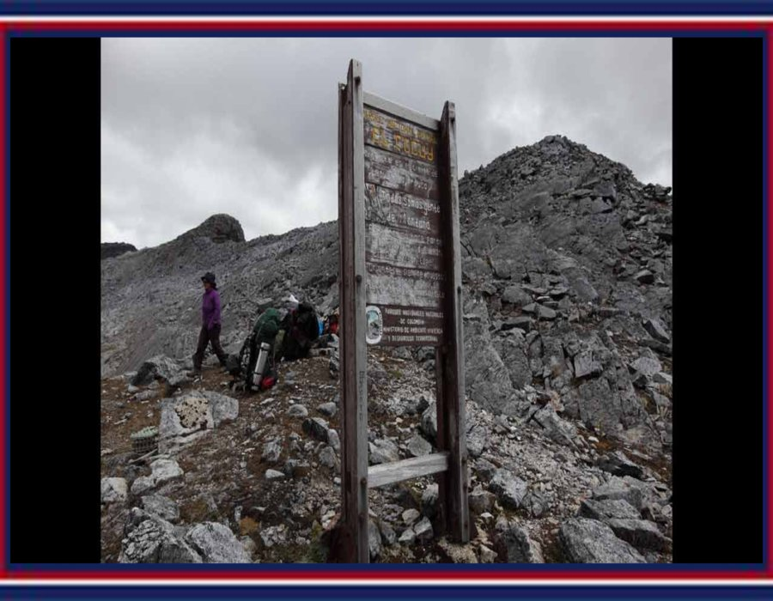

Slide 7
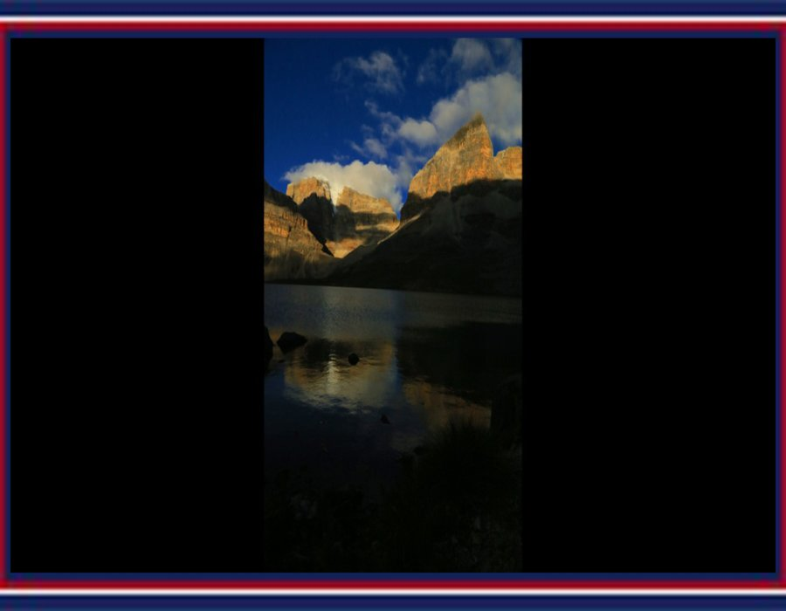

Slide 8
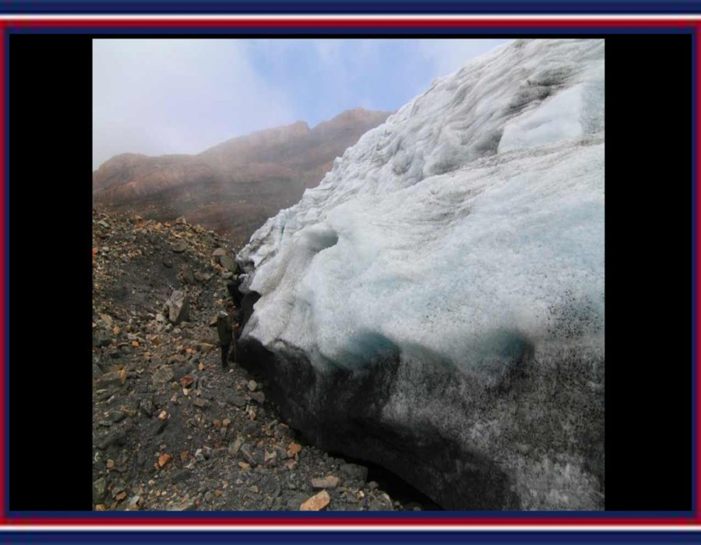

Slide 9
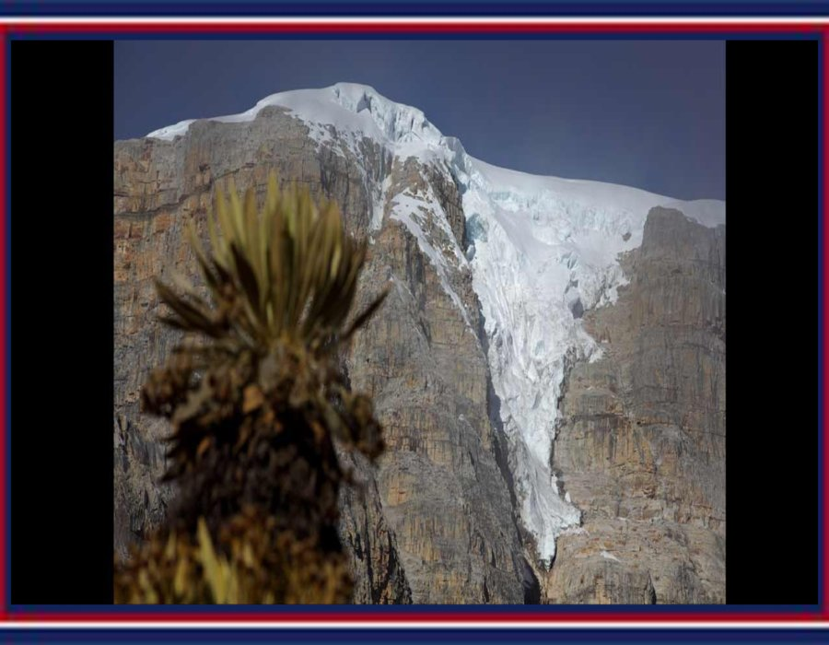

Slide 10
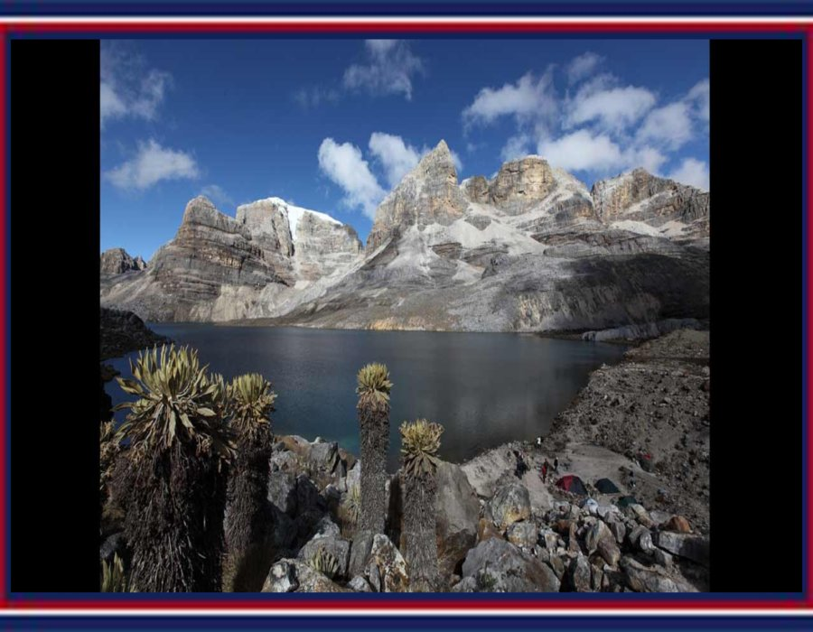

Slide 11
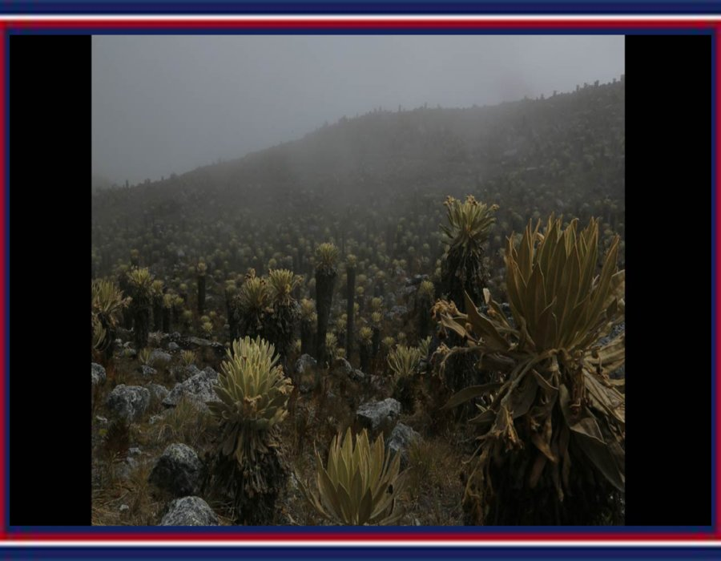

Slide 12
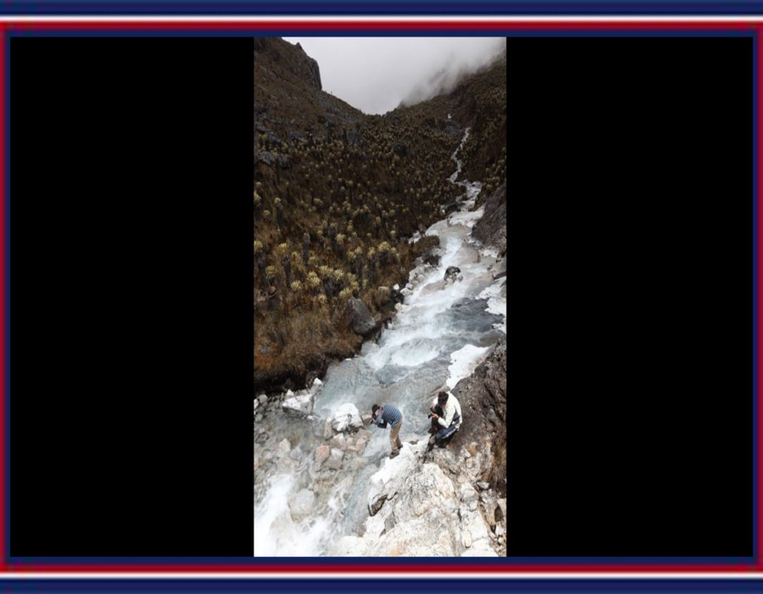

Slide 13
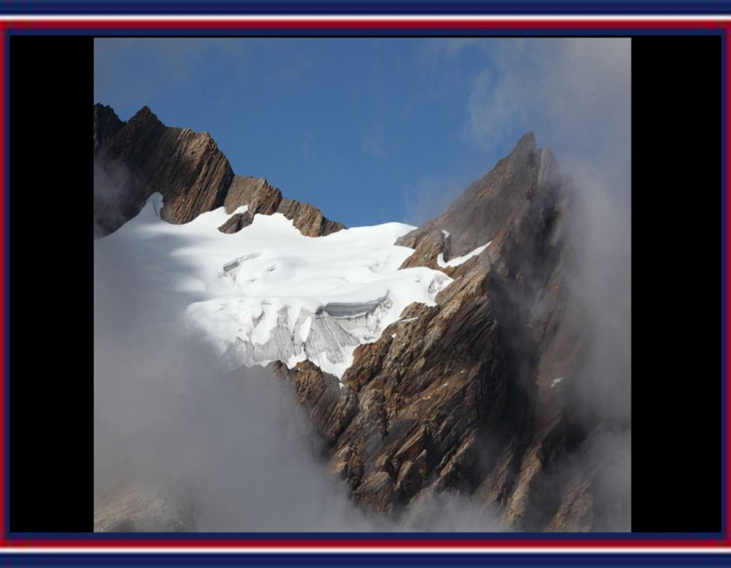

Slide 14
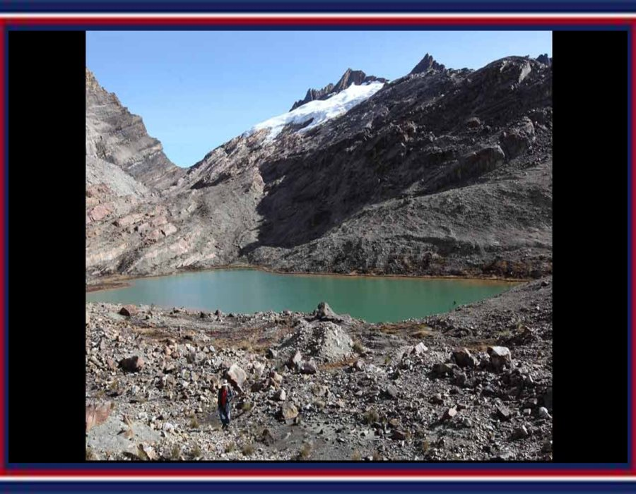

Slide 15
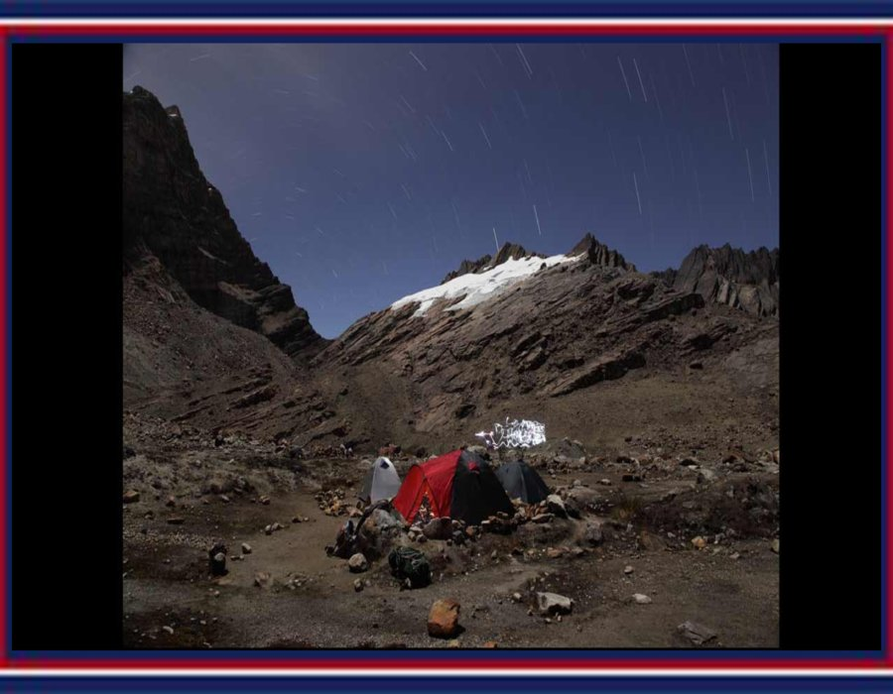

Slide 16
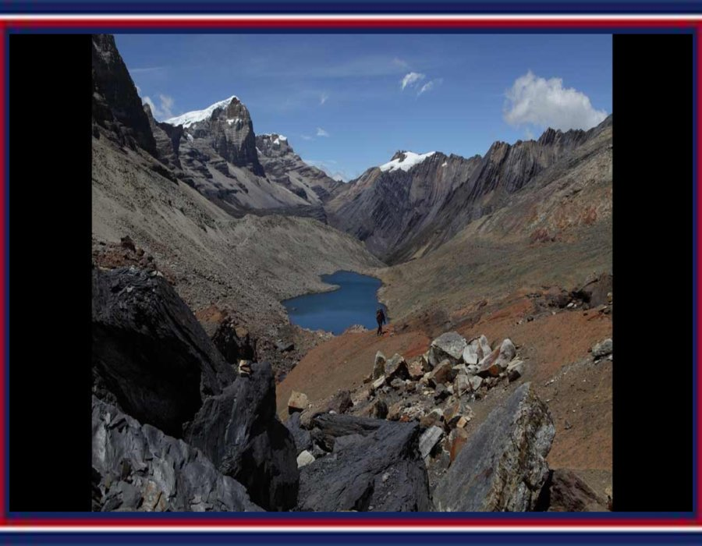

Slide 17
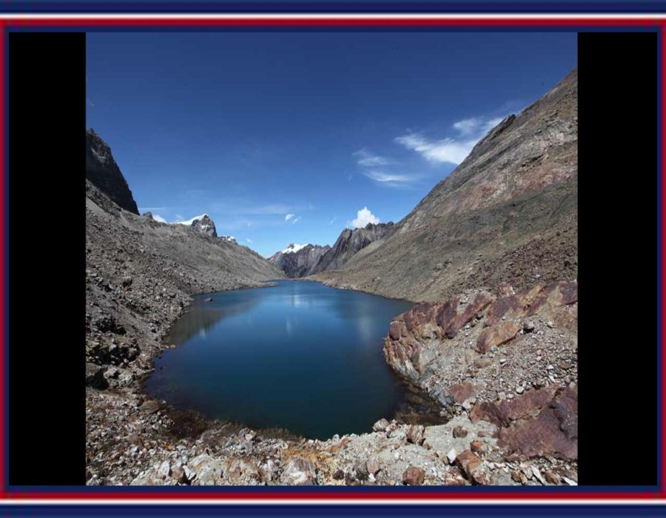

Slide 18
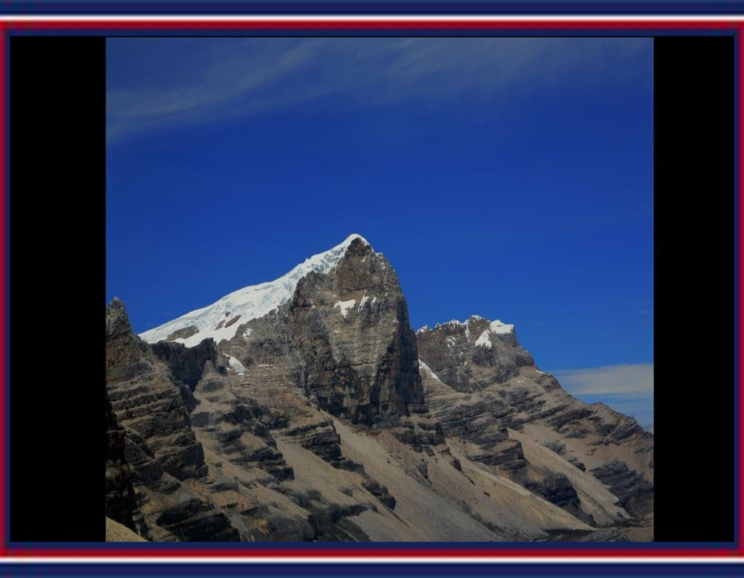

Slide 19
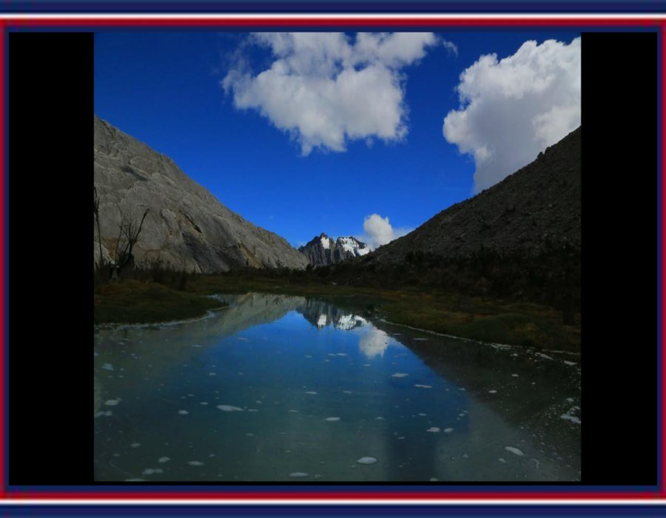

Slide 20
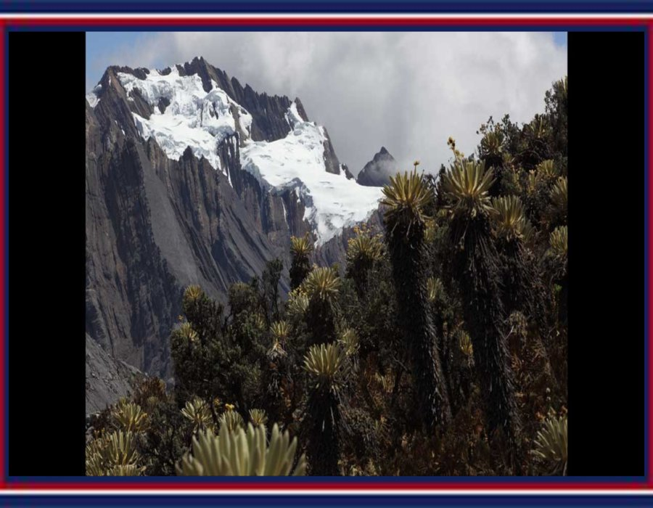

Slide 21
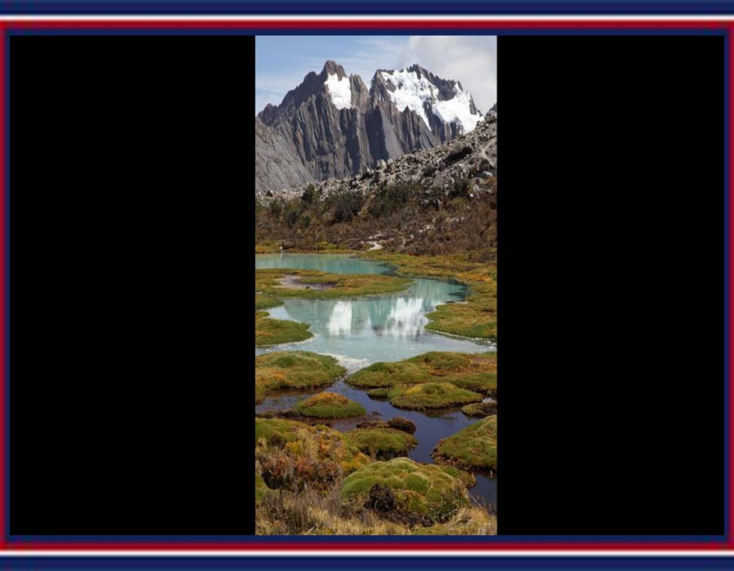

Slide 22
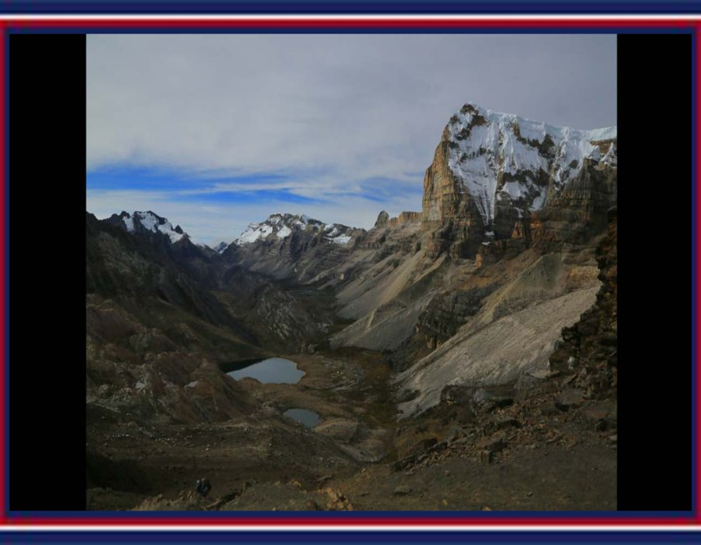

Slide 23
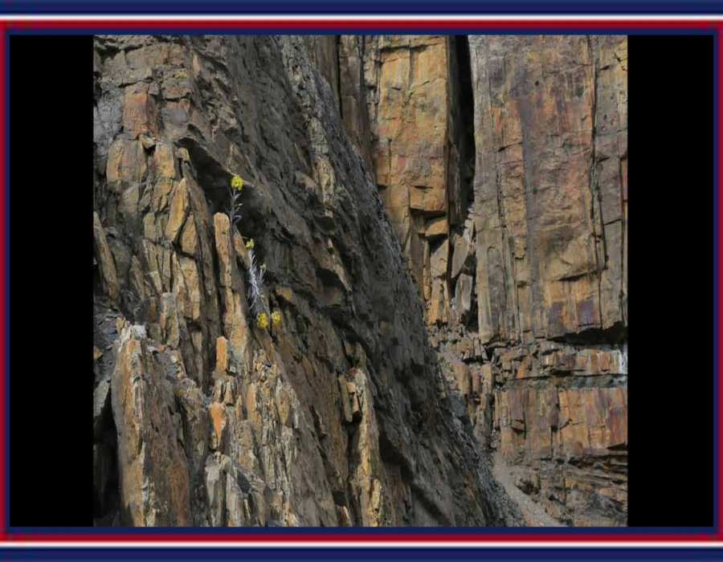

Slide 24
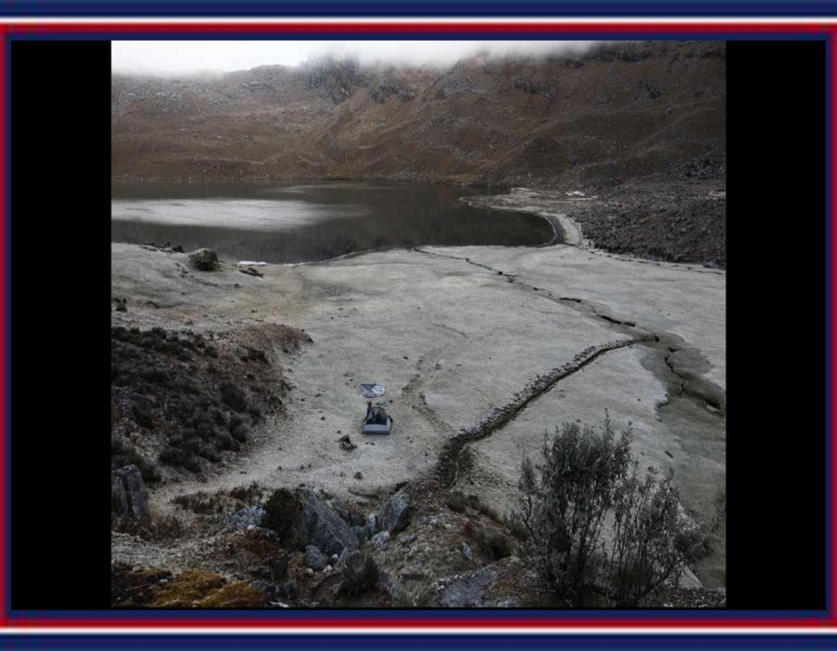

Slide 25
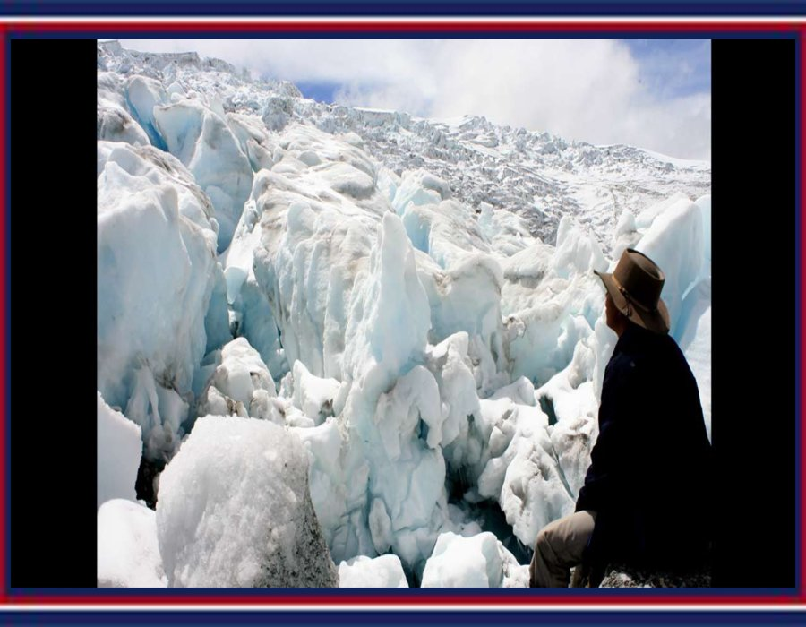

Slide 26
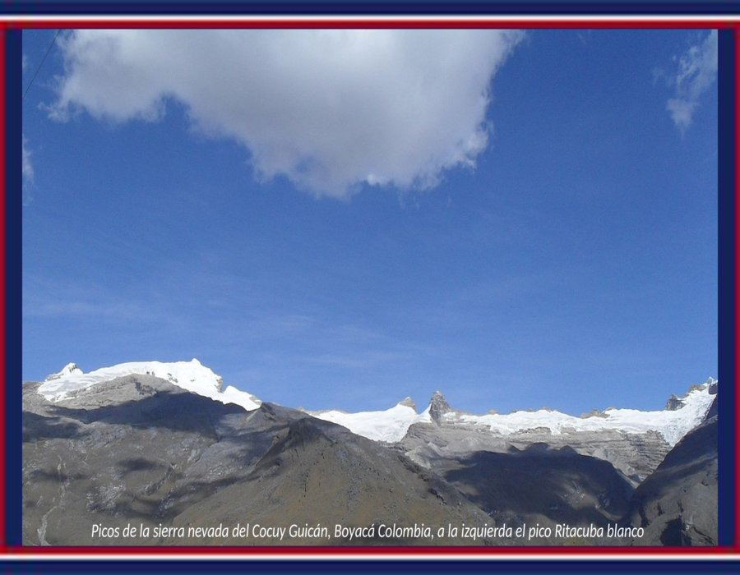

Slide 27
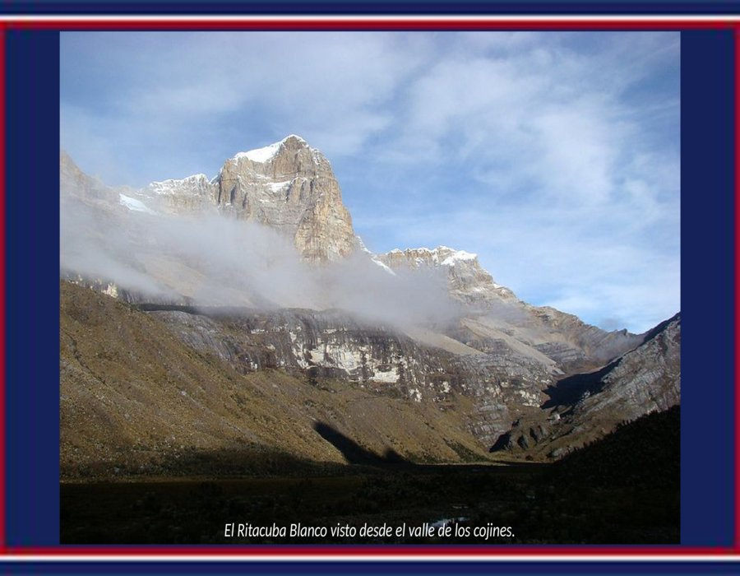

Slide 28
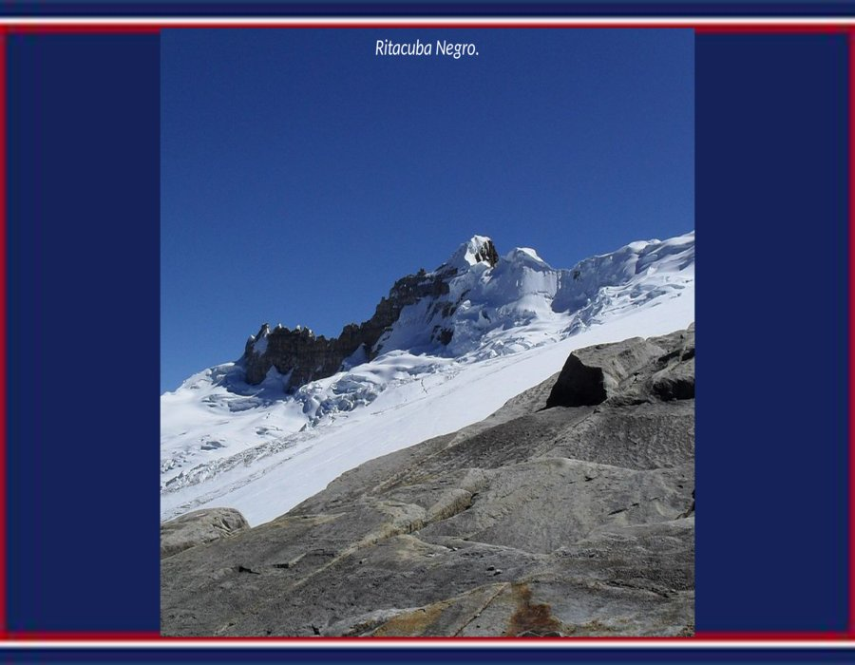

Slide 29
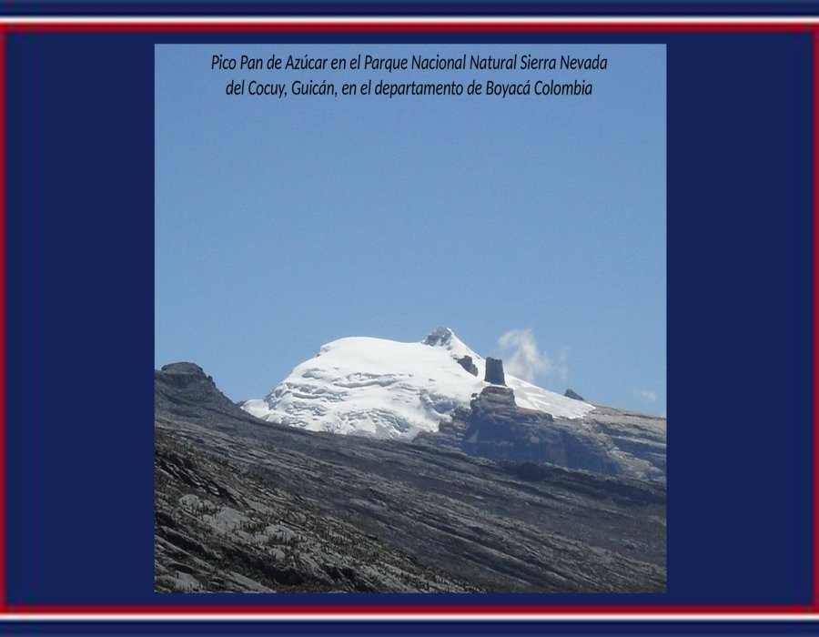

Slide 30
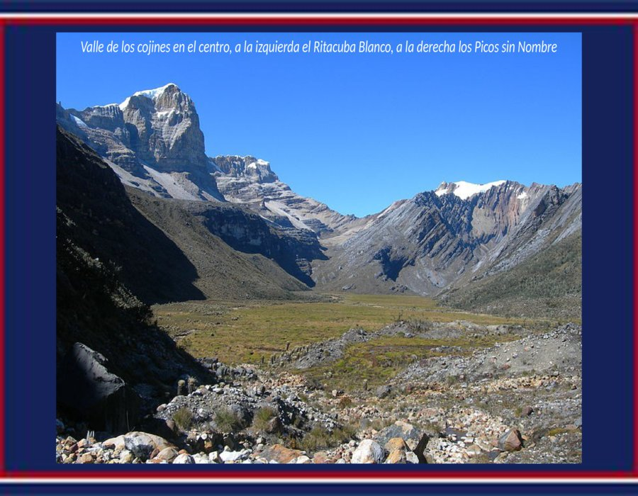

Slide 31
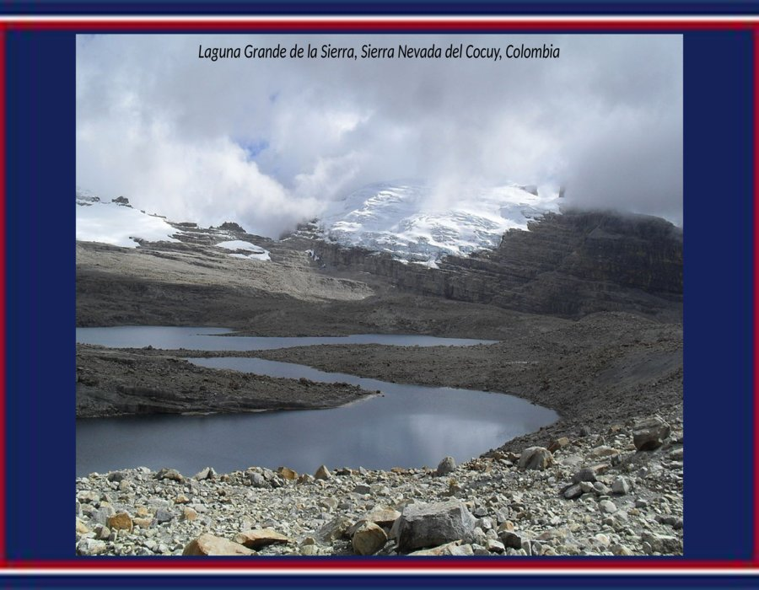

Slide 32
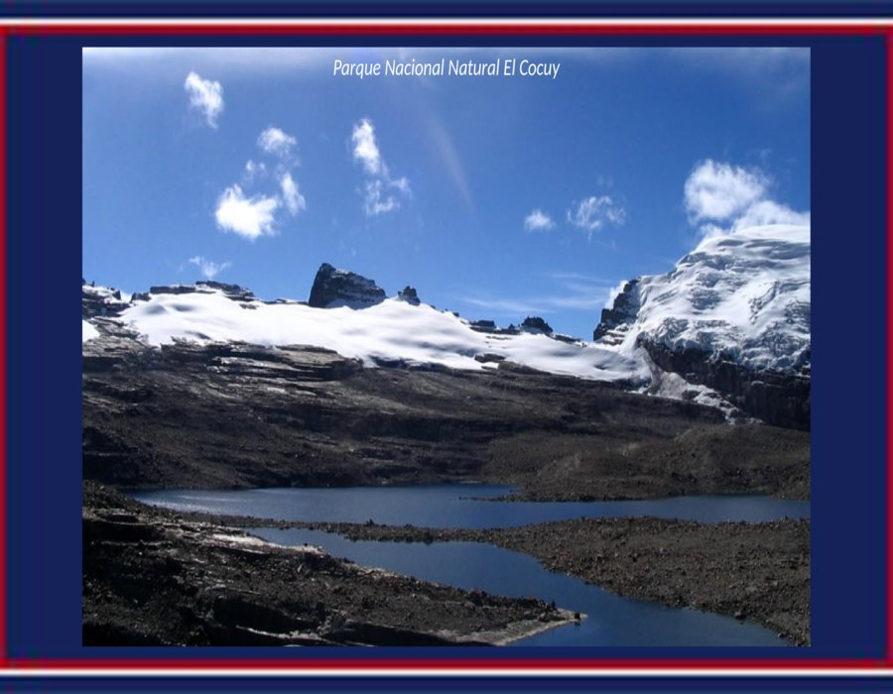

Slide 33
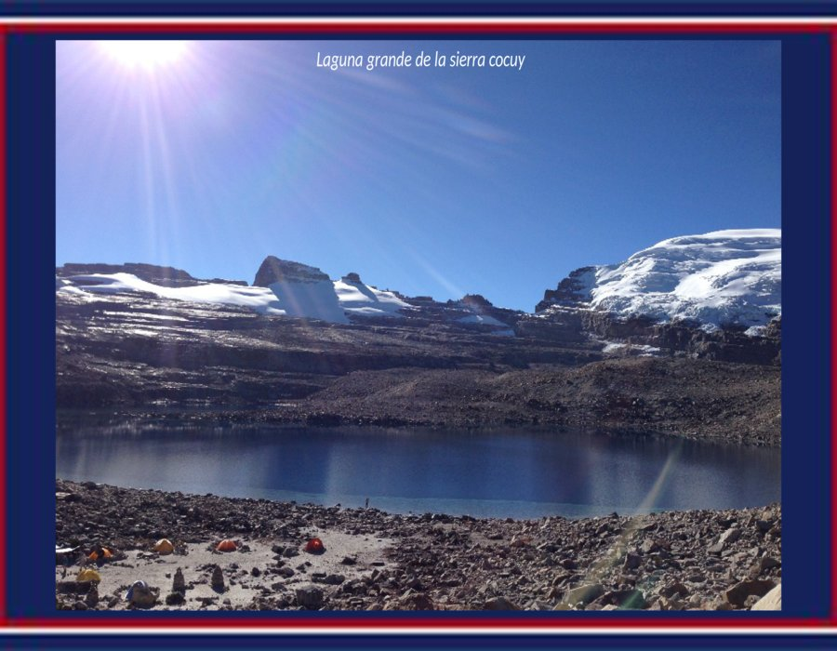

Slide 34
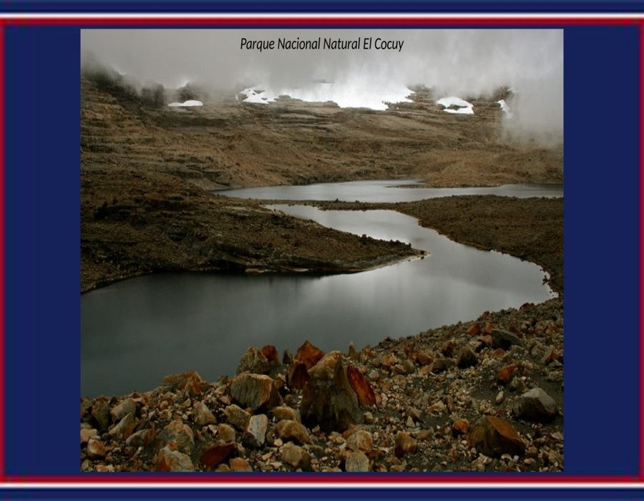

Slide 35


Slide 36
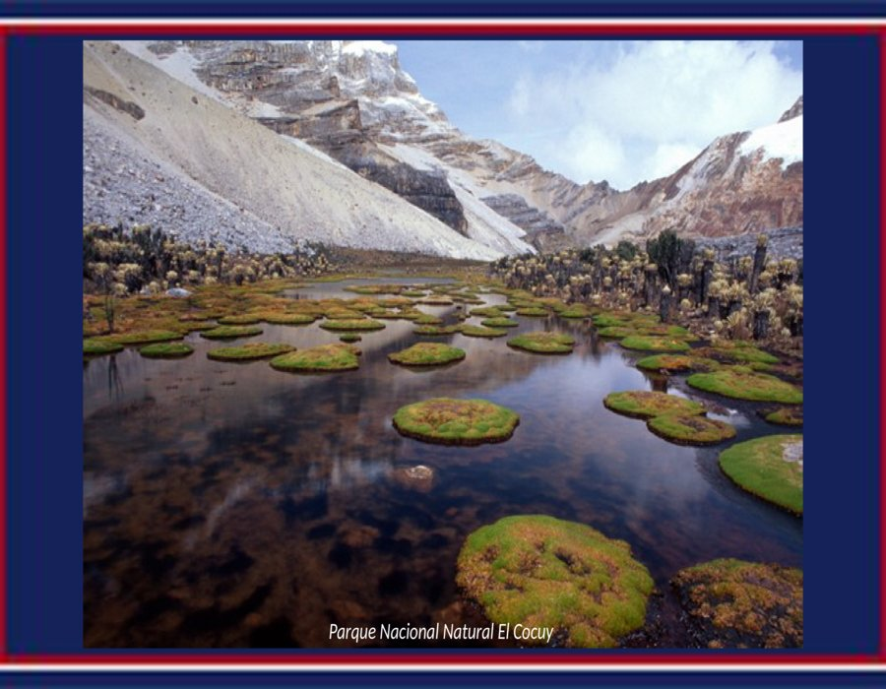

Slide 37
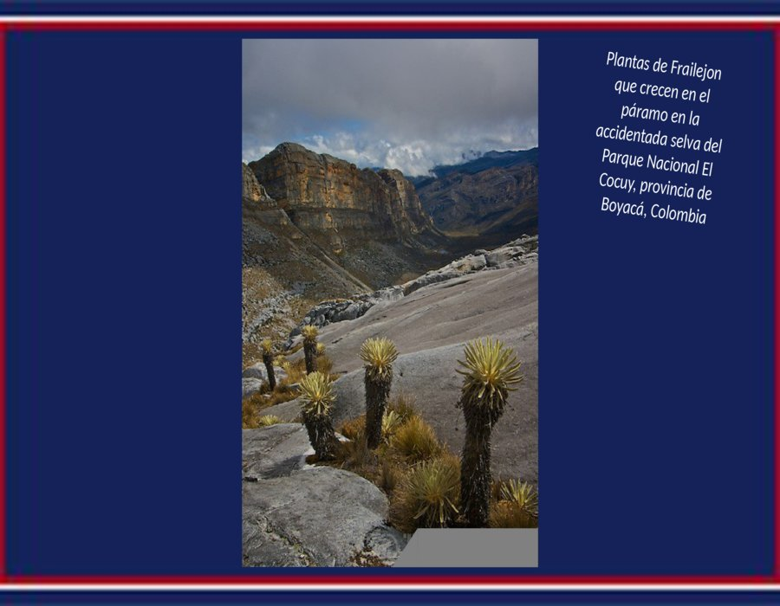

Slide 38
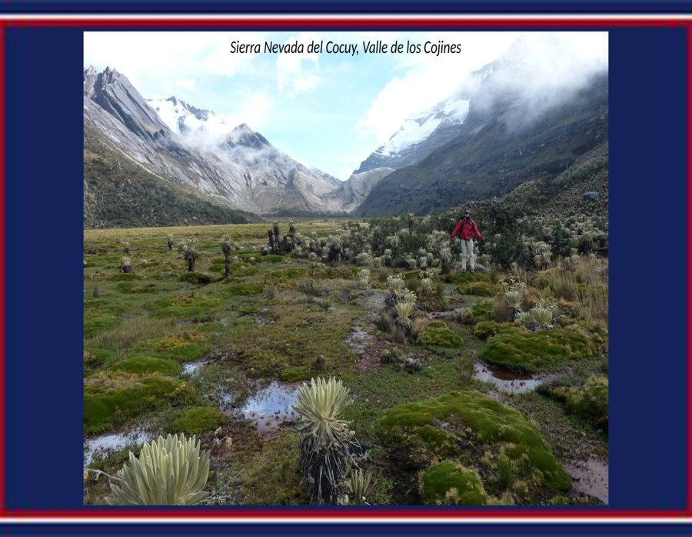

Slide 39


Slide 40
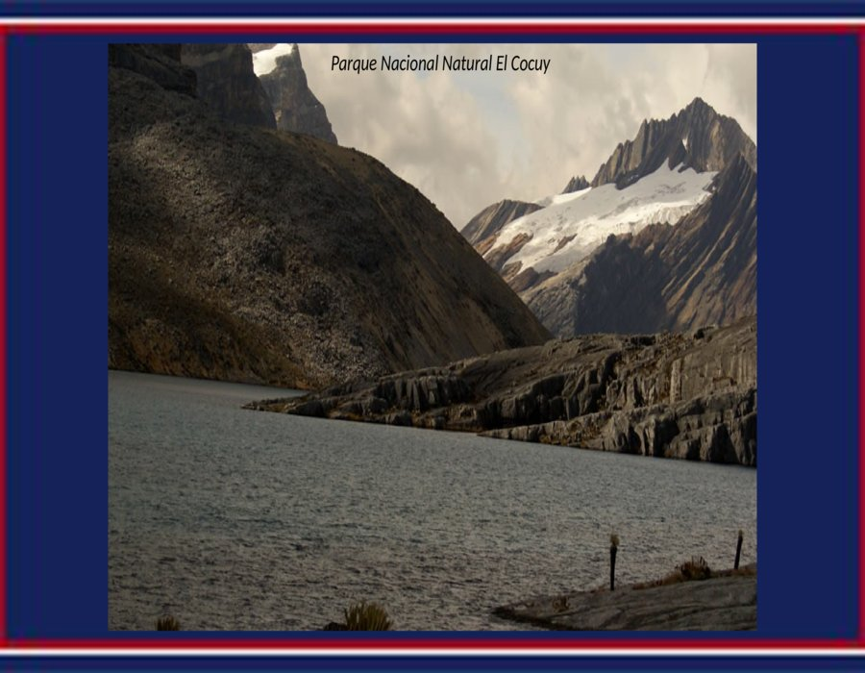

Slide 41
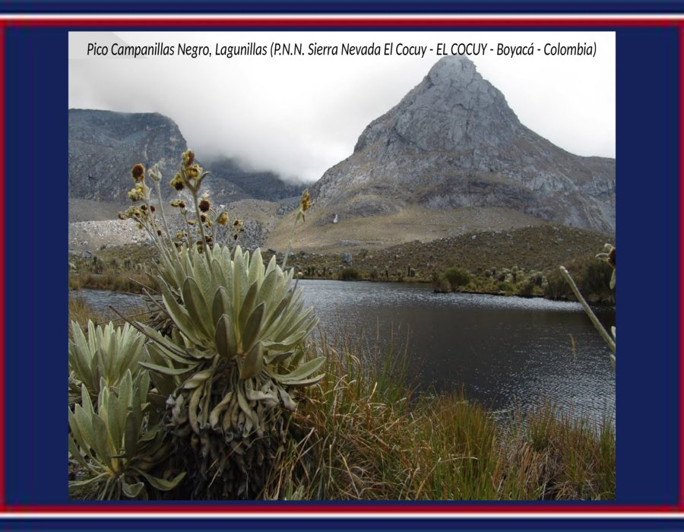

Slide 42
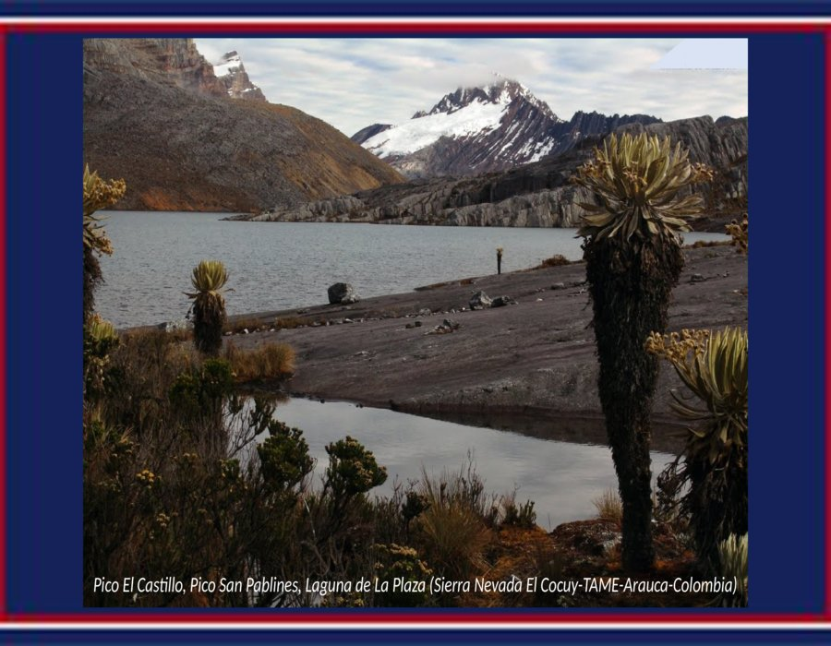

Slide 43
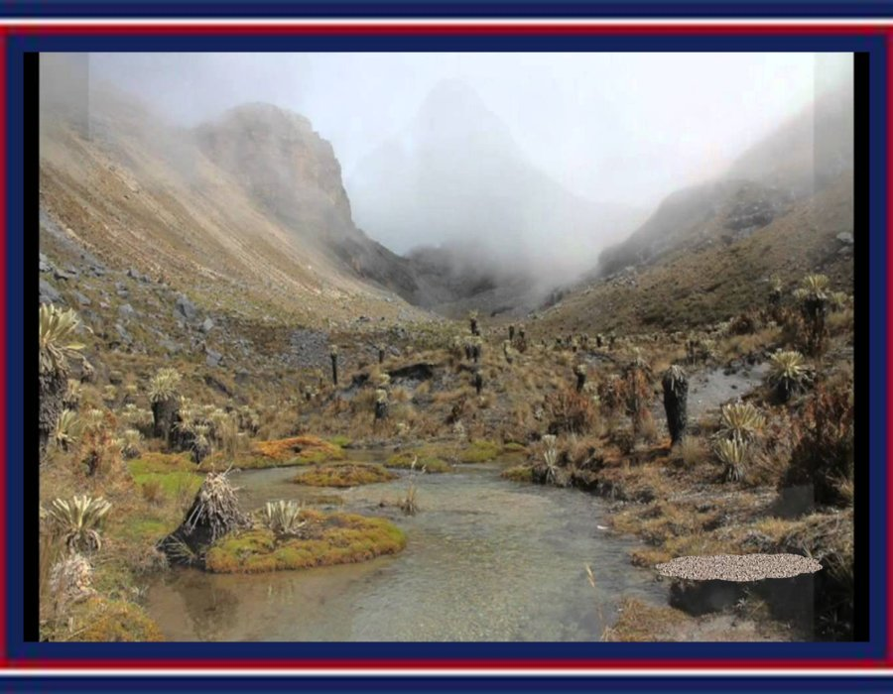

Slide 44
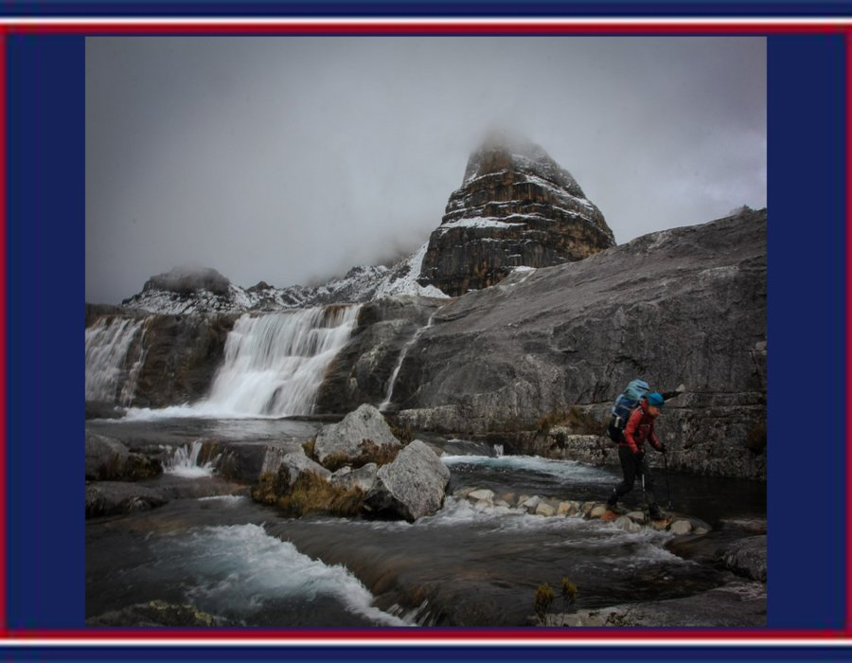

Slide 45
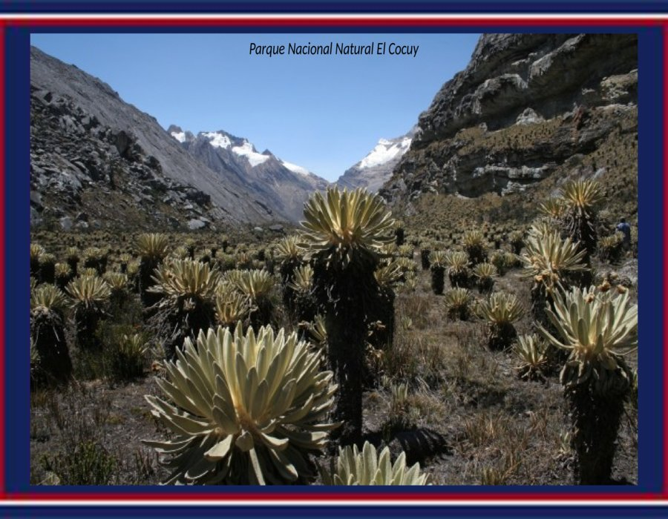

Slide 46


Slide 47
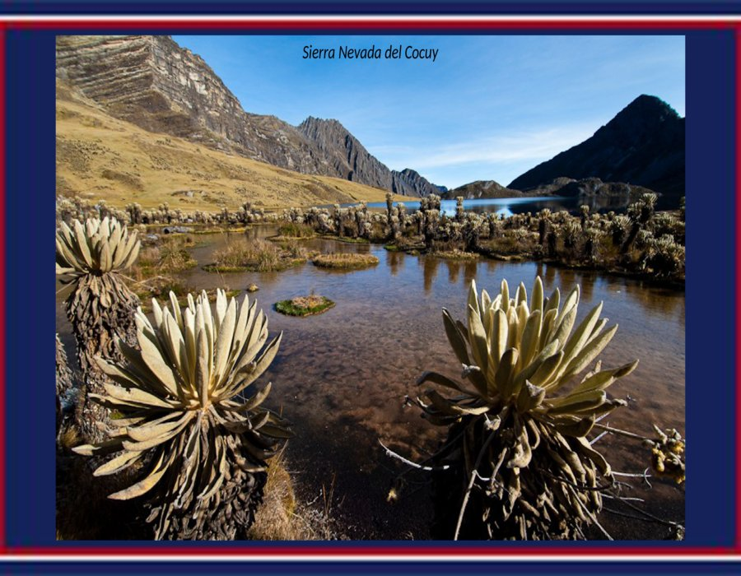

Slide 48
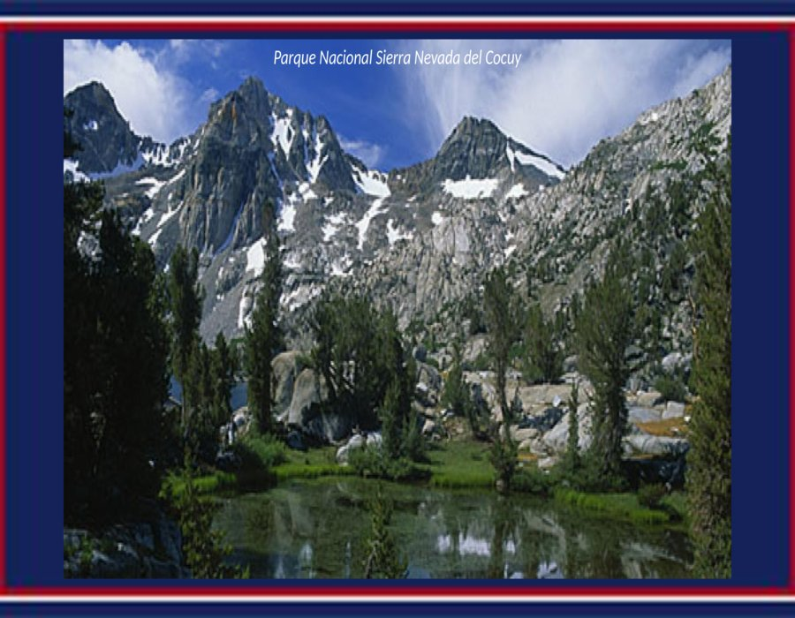

Slide 49


Slide 50
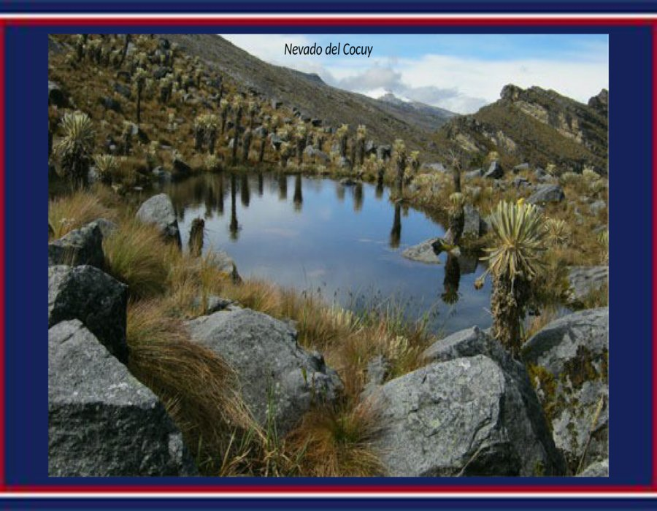

Slide 51


Slide 52
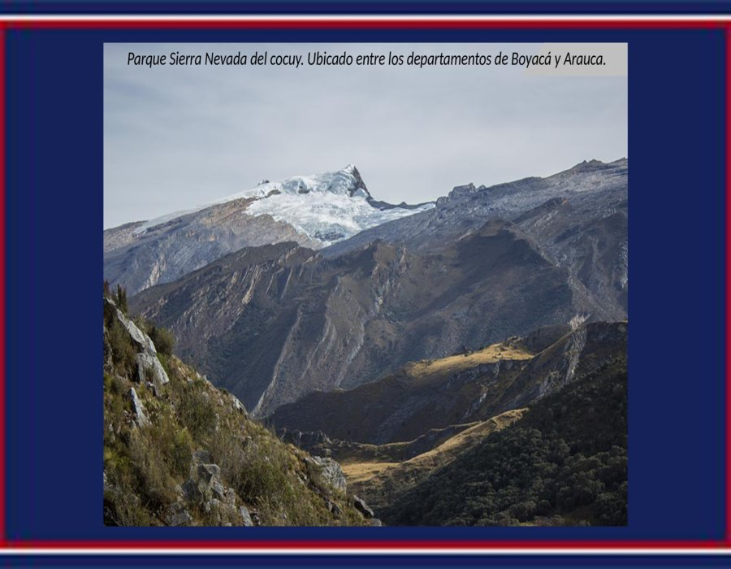

Slide 53
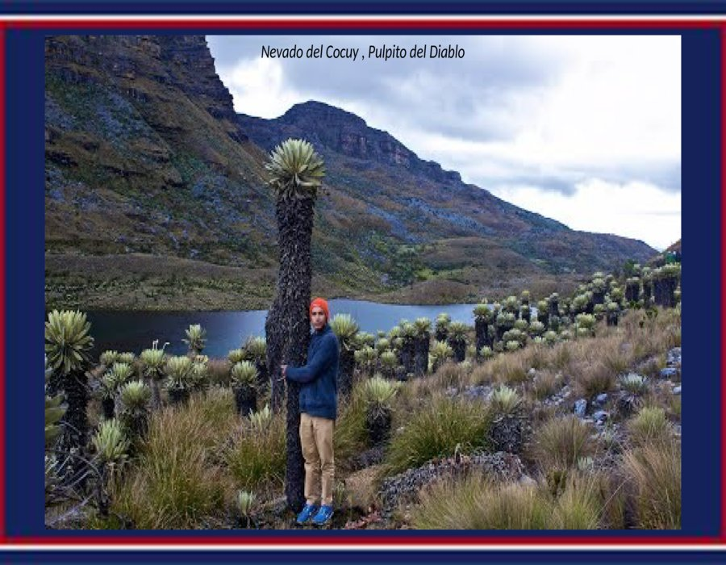

Slide 54
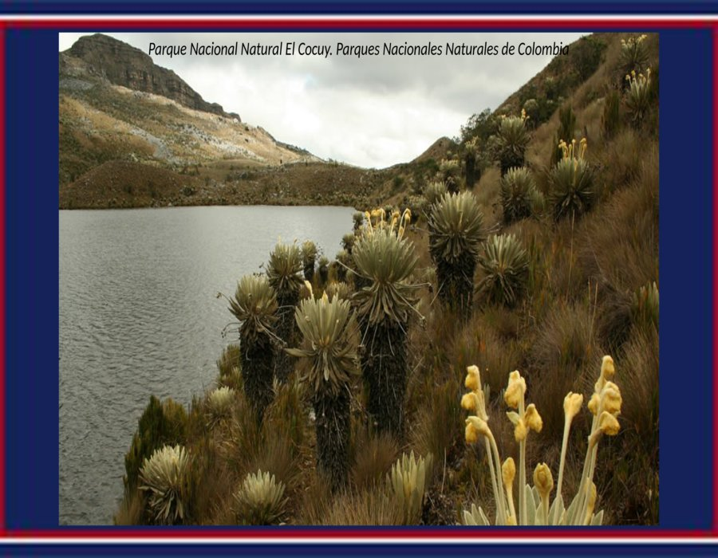

Slide 55
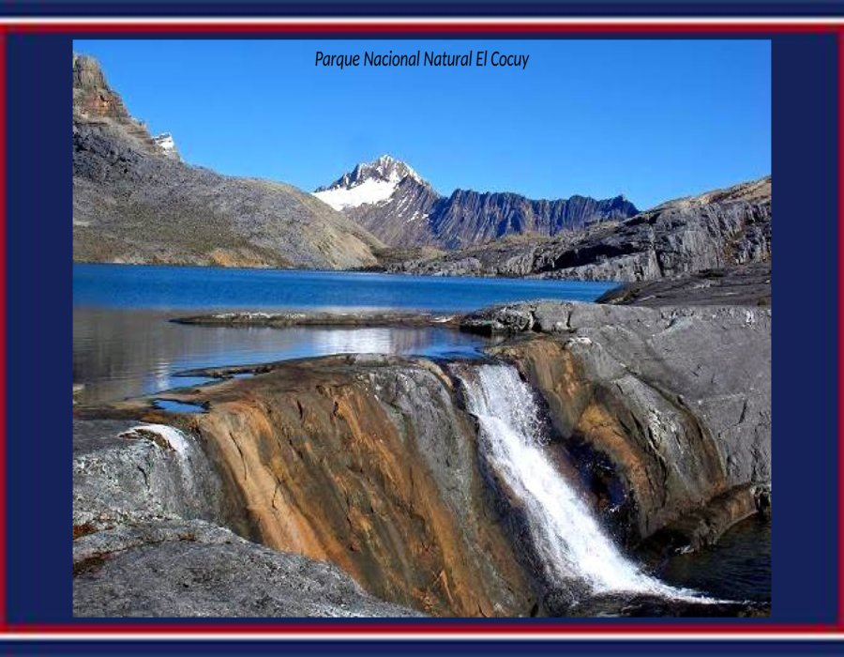

Slide 56
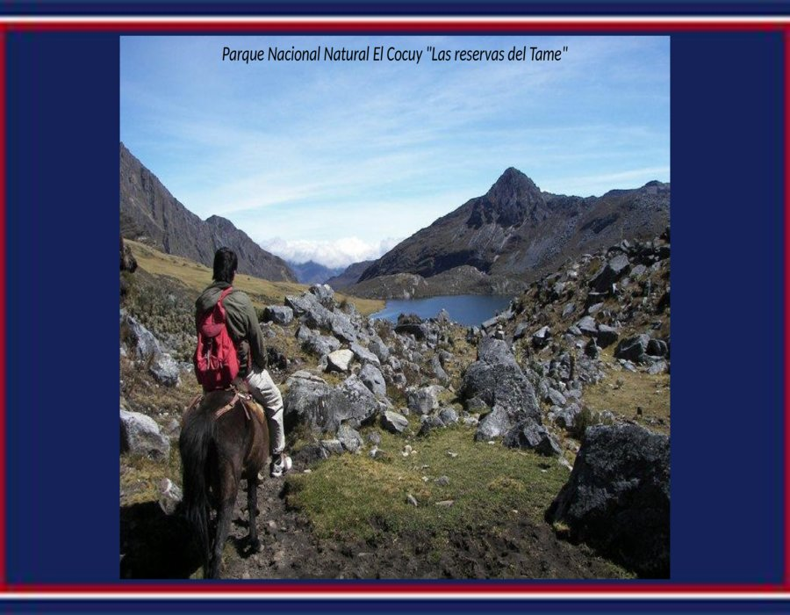

Slide 57
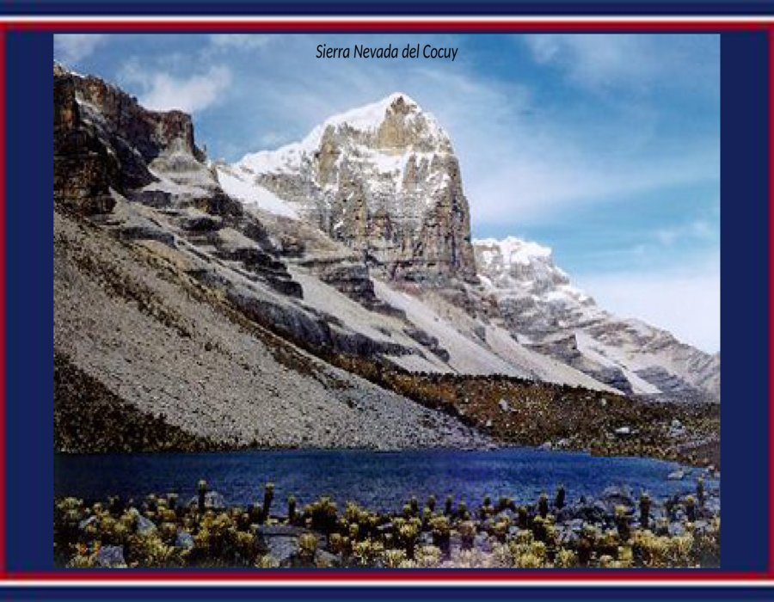

Slide 58


Slide 59


Slide 60


Slide 61


Slide 62


Slide 63


Slide 64


Slide 65


Slide 66


Slide 67


Slide 68


Slide 69


Slide 70


Slide 71







¿Te ha gustado?
Puedes ver más entrando
Aquí
Además puedes recibir powerpoints en tu correo electrónico suscribiéndote aquí:

